Slide 1
专题二 名词
高考英语
北京市专用

Slide 2

目 录
体系透视
重难透析
１. 可数名词的单数变复数
２. 不可数名词的重点用法
３. 表示名词的量的短语
４. 抽象名词的具体化
５. 物质名词的具体化
６. 名词作定语
７. 常考的名词后缀
考点针对练

Slide 3
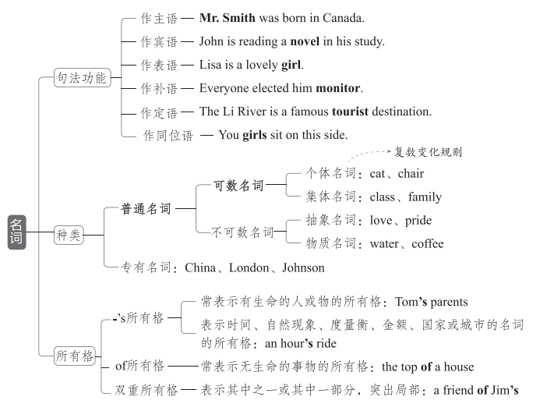
体系透视

Slide 4
重难透析
1.可数名词的单数变复数
(1)规则变化
情况 | 构成 | 示例
一般情况 | 加-s | 熟人acquaintance→acquaintances 学生student→students
以-s、-x、-ch、-sh 等结尾的词 | 加-es | 方法approach→approaches 碰撞crash→crashes 病毒virus→viruses 箱子box→boxes
 | 如果词尾的-ch发/k/音,加-s | 胃stomach→stomachs
以辅音字母 加-y结尾的词 | 将y变为i加-es | 发现discovery→discoveries 设施facility→facilities

Slide 5
情况 | 构成 | 示例
以元音字母加 -y结尾的词 | 在词尾直接加-s | 假期holiday→holidays 猴子monkey→monkeys
以-o结尾的词 | 加-s | 工作室studio→studios 照片photo→photos
 | 加-es | 英雄hero→heroes 西红柿tomato→tomatoes
 | 加-s或-es均可 | 座右铭motto→mottos/mottoes 火山volcano→volcanos/volcanoes
以-f或-fe 结尾的词 | 将f或fe变为v加-es | 刀knife→knives 小偷thief→thieves
 | 加-s | 屋顶roof→roofs 信仰belief→beliefs

Slide 6
(2)不规则变化
变化方式 | 示例
单复数同形 | 鹿deer 绵羊sheep 方式means 飞机aircraft 工厂works 系列series 物种species 头数head 中国人Chinese 日本人Japanese 瑞士人Swiss
变内部元音 | 脚;英尺foot→feet 牙齿tooth→teeth 鹅goose→geese 老鼠mouse→mice 男人man→men 女人woman→women
词尾加-ren/-en | 孩子child→children 公牛ox→oxen
特殊名词变化 | 危机crisis→crises 基础basis→bases 分析analysis→analyses 数据datum→data 细菌bacterium→bacteria 校友alumnus→alumni 标准criterion→criteria 现象phenomenon→phenomena

Slide 7
(3)复合名词的复数形式
变化方式 | 示例
在主体名词后加-s | 路人passer-by→passers-by 旁观者looker-on→lookers-on
无主体名词时,通常在最后一个词后加-s | 成年人grown-up→grown-ups
名词前有man/woman修饰时,man/woman及其修饰的名 词都要变为复数形式 | 女医生woman doctor→women doctors 男教师man teacher→men teachers

Slide 8
(4)复数形式具有特殊意义的名词
单数形式 | 复数形式
custom风俗 | customs海关
good好处 | goods货物
manner态度;方式 | manners礼貌
spirit精神 | spirits情绪;心境
water水 | waters水域

Slide 9
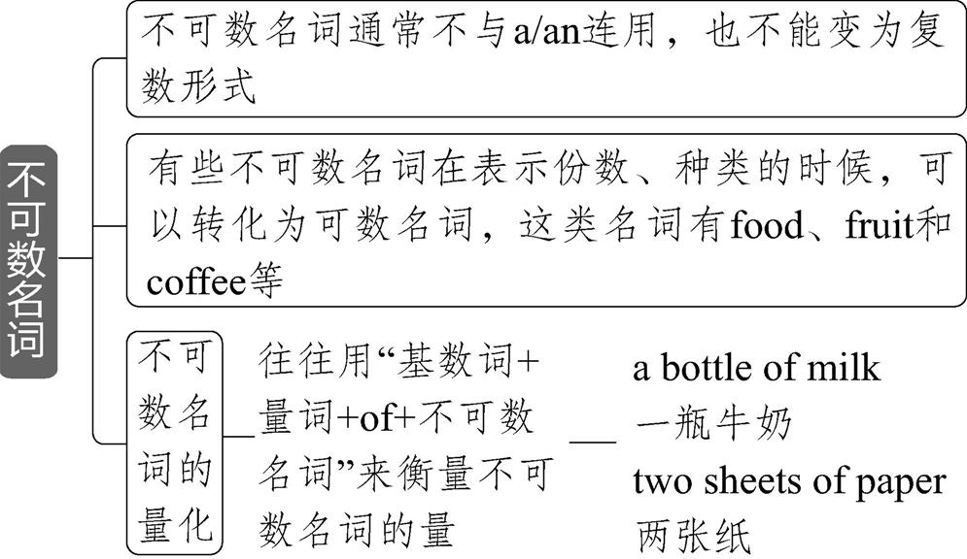
2.不可数名词的重点用法
英语中,常见不可数名词有fun、furniture、luggage、information、progress、ad-
vice、air、knowledge、news、equipment、work、homework和housework等。

Slide 10
3.表示名词的量的短语
只能修饰可数名词复数的短语 | a good/great many... a (great/large) number of... scores/dozens/hundreds/thousands/millions of...
只能修饰不可数名词的短语 | a great deal of/a bit of an amount of
既能修饰可数名词复数又能修饰不可数名词的短语 | plenty of/a lot of a variety of/varieties of a quantity of/quantities of

Slide 11
4.抽象名词的具体化
具有某种特性、状态、情感的抽象名词在表示具体的概念时,可以与不定冠词连
用,常考的有:
单词 | 抽象名词意义 | 具体化名词意义
success | 成功 | 成功的人或事
pleasure | 乐趣 | 令人高兴的事
beauty | 美;美丽 | 美丽的人或事物
comfort | 安慰;慰藉 | 令人感到安慰的人或事物
danger | 危险 | 危险的人或因素

Slide 12
单词 | 抽象名词意义 | 具体化名词意义
delight | 高兴 | 令人高兴的事
failure | 失败 | 失败的人或事物
surprise | 惊奇 | 令人惊奇的事(或消息)
shock | 震惊 | 令人震惊的事
honour | 尊敬;尊重 | 引起尊敬的人或事物

Slide 13
Your contribution will certainly make the event a huge success.
你们的贡献一定会使这次活动获得巨大成功。
A danger foreseen is half avoided.
隐患能预见,危险去一半。
5.物质名词的具体化
drink饮料→two drinks两杯饮料
coffee咖啡→a coffee一杯咖啡
cake蛋糕→a cake一块蛋糕
paper纸张→a paper一份报纸

Slide 14
Being able to afford a drink would be a comfort in those tough times.
在那些艰难的日子里,能够买得起一杯饮料是件令人宽慰的事。
6.名词作定语
一般来说,当表示中心名词的性质、材料、类别或性别等时,常用名词作定语。大多数
名词作定语时使用单数形式,但clothes、goods、sports、sales等名词作定语时要用复数
形式。
country life乡村生活 news reporters新闻记者
research work研究工作 customs officers海关官员
glasses stores眼镜店 savings banks储蓄银行

Slide 15
7.常考的名词后缀
后缀 | 意义 | 示例
-age | 表示动作、结果或状态 | marriage婚姻 shortage短缺 storage储藏
 | 表示处所、地点 | cottage村舍 orphanage孤儿院 passage走廊
-al | 用于动词后,表示过程或状态 | arrival到达 proposal建议 revival复苏
-ance/ence,-ancy/ency | 表示性质或状态 | performance表演 expectancy预料 tendency趋势
-ar/er/or | 表示人或物 | liar说谎者 recorder录音机 visitor参观者 beggar乞丐 hunter猎人 inventor发明家
-cy | 表示性质或状态 | accuracy精确 privacy隐私
-ing | 表示动作、过程或结果 | gardening园艺 painting绘画 meeting会面
-ion, -sion/(a)tion | 表示行为或状态 | expression表达 accommodation住处 application申请 impression印象 admission承认 determination决定

Slide 16
后缀 | 意义 | 示例
-ism | 表示行为、结果或状态、品质 | criticism批评 heroism英勇表现 realism现实主义
-ist | 表示从事某种职业或研究的人,某种主义者或信仰者 | novelist小说家 socialist社会主义者 specialist专家
-ive | 表示(能)做某事的人或物 | detective侦探 representative代表
-ment | 表示行为或结果 | achievement成就 commitment保证 development发展 assessment评估 encouragement鼓舞 appointment约定
-ness | 表示状态、性质或结果 | awareness意识 loneliness孤独
-(i)ty,-ality/ility, -ability/ibility | 表示状态或行为 | anxiety焦虑 stability稳定性 responsibility责任

Slide 17
后缀 | 意义 | 示例
-ship | 表示状态、性质、品质 | friendship友谊 hardship艰苦 relationship关系
 | 表示地位、资格、职位 | championship冠军 leadership领导 membership会员
-th | 表示性质、动作或过程 | depth深度 growth成长 strength力量
-ure | 表示行为、过程或结果 | exposure暴露 failure失败 pressure压力

Slide 18
考点针对练
1. The program aims to help students develop science skills, environmental ______________
(aware), and healthy lifestyles.
解析 设空处与skills以及lifestyles并列,共同作develop的宾语,应使用名词形式,意为
“意识”,是不可数名词,故填awareness。
awareness

Slide 19
2. The task John set for himself was to remove harmful _______________(substance) from
some sludge(污泥).
解析 substance在此处意为“物质”,是可数名词。空前没有限定成分,应使用复数形
式,故填substances。
substances

Slide 20
3. They also need to be ready to give _______________(interview) in English with interna-
tional journalists.
解析 句意:他们也需准备好用英语接受国际记者的采访。interview是可数名词,前面
没有冠词或形容词性物主代词等限定,应使用复数形式。故填interviews。
interviews

Slide 21
4. But for all its ancient buildings, Beijing is also a place that welcomes the fast-paced de-
velopment of modern life, with 21st-century architectural ____________ (wonder) standing
side by side with historical buildings of the past.
解析 句意:除了它所有的那些古老建筑,北京也是一个乐意接纳现代生活快节奏发展
的地方,21世纪的建筑奇迹与过去的历史建筑并存。根据形容词architectural可知,设空
处需要填名词作介词with的宾语,wonder表示“奇迹,奇观”,是可数名词,此处表示21世
纪的众多建筑奇迹,故填wonders。
wonders

Slide 22
5. The themes of traditional fables often deal with simple truths about everyday life. How-
ever, Carson's theme is a more weighty ____________(warn) about environmental destruc-
tion.
解析 句意:传统寓言的主题通常涉及日常生活的简单事实。然而,Carson的主题是一
种更为沉重的对环境破坏的警告。根据设空处前面的a more weighty(冠词+形容词比
较级)和后面的介词about可以确定此空应该用名词。故填warning。
warning

Slide 23
6. In more technical terms, the ___________(wise) of crowds requires that people's esti-
mates be independent.
解析 设空处位于定冠词之后、介词之前,作句子的主语,应使用名词形式,意为“智
慧”,故填wisdom。
wisdom

Slide 24
7. In addition to the ____________(remove) of all restrictions on foreign investment in the
manufacturing sector, China has also vowed to further shorten the negative list for foreign
investment this year.
解析 设空处前有冠词the,所以这里应用名词。故填removal。
removal

Slide 25
8. China has a ___________________(responsible) to work with other countries to promote the
healthy development of the tea industry.
解析 句意:中国有责任与其他国家合作,促进茶产业的健康发展。设空处作动词has
的宾语,空前的冠词a提示设空处应填名词的单数形式。
responsibility

Slide 26
9. Cao and Wu also collected garbage along the road, in order to promote environmental
__________________(protect).
解析 设空处前的environmental为形容词,修饰名词,所以设空处应用动词protect的名
词形式protection,protection表示“保护”,为不可数名词。
protection

Slide 27
10. The rolling sea of clouds you see once you are at the top will remind you how tiny we
___________(human) are.
解析 句意:一旦你站在山顶上,你看到的滚滚云海会提醒你,我们人类是多么渺小。设
空处作we的同位语,且设空处后的谓语动词是are,由此可知,设空处需填复数形式,故填
humans。
humans

Slide 28
11. Rather than setting plans in stone, I've learned that sometimes I need to take the ____
____________(opportunity) that are offered, even if they don't sound perfect at the time, and
make the most of them.
解析 设空处后的that引导定语从句,在从句中作主语,指代设空处内容。根据从句谓
语中的are可知,从句的主语应为复数形式,故填opportunities。
opportunities

Slide 29
12. As more and more foreigners start to study the Chinese language and experience Chi-
nese culture, the world will have a better understanding of China and its rich history, its
hard-working people, its development through _______________(innovate), and its inclusive-
ness.
解析 句意:随着越来越多的外国人开始学习中文并体验中国文化,世界将更好地了解
中国及其丰富的历史、勤劳的人民、通过创新实现的发展以及包容性。设空处前是
介词through,后接名词作宾语,innovate 的名词形式是 innovation,意为“创新”。故填
innovation。
innovation

